Slide 1
How to use GitHub?
8/31/2021
Kyungeun kim

Slide 2
Visual Studio Code 설치
Visual Studio Code 다운로드
https://code.visualstudio.com/download
설치 중 옵션은 계속 Default로 선택
Extension 설치
Extension Tab 선택 후 Python(Pylance, Jupyter 자동 설치), GitLens 설치
Python 개발 환경
Jupyter Notebook은 교육용이므로 프로젝트를 위한 개발 환경 필요
PyCharm, Spyder 등의 전용 IDE 사용 가능
VS Code가 가장 가볍고 Git과의 실시간 연동 등 다양한 장점 제공

Slide 3
Git 설치
Git 다운로드
https://git-scm.com/download/win (접속시 자동으로 다운로드 시작됨)
64-bit version of Git for Windows
Git 설치
기본값 계속 선택해서 설치
Default Code Editor는 Visual Studio Code로 선택

Slide 4
GitHub Desktop 설치
GitHub Desktop 다운로드
https://desktop.github.com
64-bit version for Windows
GitHub Desktop 설치
로그인시 email 옵션에서 공개 email 선택

Slide 5
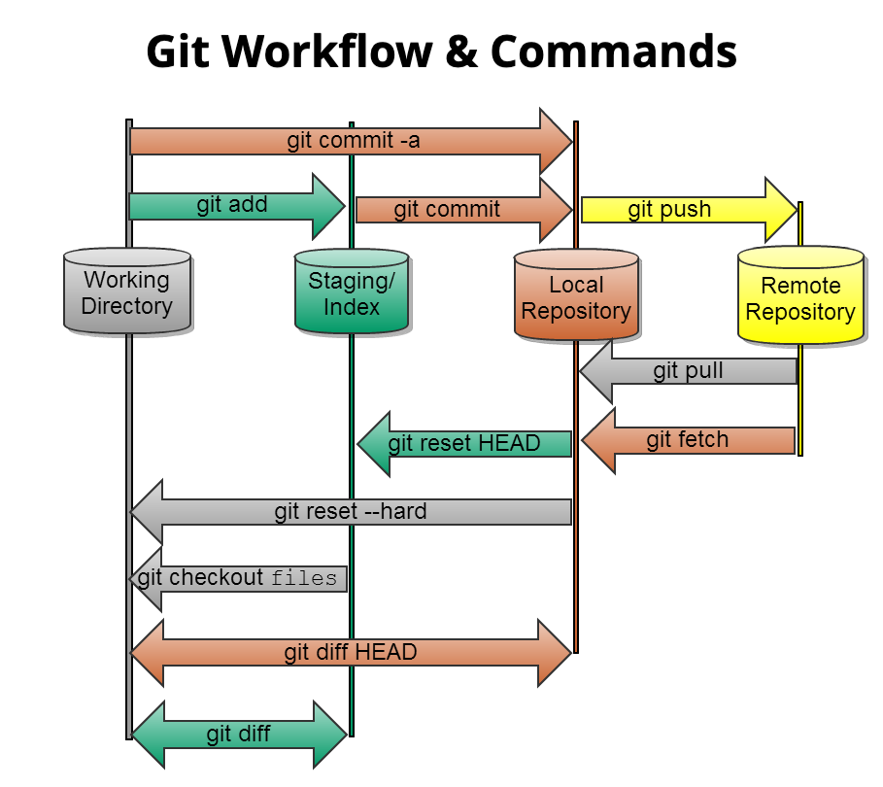
Git Workflow
Local (PC)
Remote (GitHub)

Slide 6
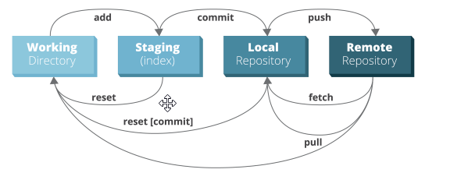
clone
clone: Bring a repo in GitHub into a folder on PC
GitHub에 있는 repo를 PC에 그대로 복제해서 설치하는 것 (처음에 한 번만 실행)
clone 후 무조건 branch 생성할 것!
PC
GitHub

Slide 7
add / commit
add: Add changes in the working directory to the staging area
수정/추가된 파일 중에 어떤 파일을 commit 할 것인지 선택하는 것
commit: Save the staged changes to PC (local repo)
add된 파일들의 내용이 이전과 비교해 어떻게 변했는지 상세히 기록으로 남기는 것 (snapshot)
PC
GitHub

Slide 8
status / log
status:
현재 어떤 branch에서 작업하고 있는지, 어떤 파일이 working directory에 있는지,
어떤 파일이 staging area에 있는지 등을 보여줌
log:
repo에 있는 파일들이 지금까지 어떻게 변경되어 왔는지 전체 commits 보여줌
PC
GitHub

Slide 9
push / pull / fetch
push:
PC에서 현재 작업 중인 branch의 모든 commits(changes)을 GitHub의 동일 branch로 업로드
pull:
GitHub로부터 (origin 또는 지정된 branch의) 모든 commits(changes)을 PC로 다운로드
정확히는 commits 다운로드 후 현재 파일에 병합 (변경 내용 반영)
PC
GitHub

Slide 10
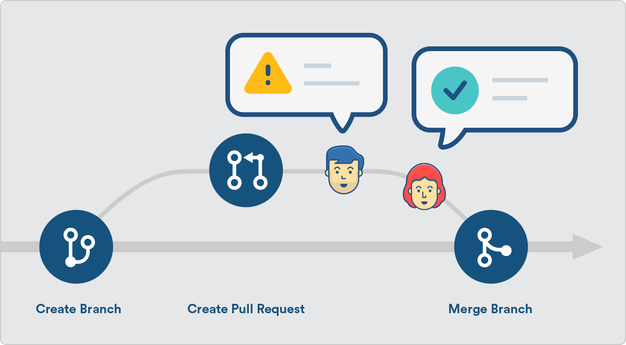
pull request / merge
pull request:
현재 branch에서 작업 완료한 내용을 다른 branch(main 등)에 merge하도록 (리뷰를) 요청하는 것
merge:
pull request된 branch의 내용(파일)을 대상 branch(main 등)로 통합시키는 것
merge 후 해당 branch는 삭제할 것 (PC와 GitHub 모두)

Slide 11
Branch
Default branch: main (or master) branch
Active branch:
Clone 후 필요한 내용이 있는 branch를 베이스로 항상 새 branch를 생성해서 사용할 것!
새로운 기능 개발 또는 bug 수정을 위해 새 branch 생성 후 사용
테스트가 종료되면 변경된 내용(파일)을 다음의 순서로 기존 branch에 merge시킴
add → commit → push → pull request → review → merge
merge 후 필요 없는 branch를 local (PC)과 remote (GitHub)에서 모두 삭제

Slide 12
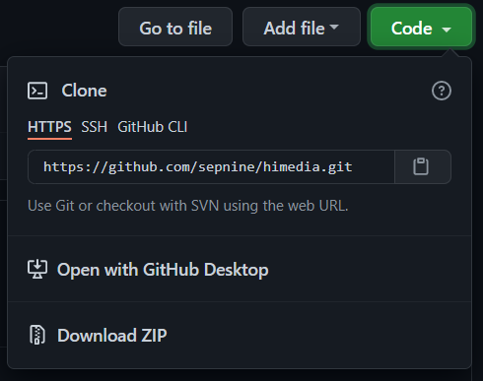
Follow the steps (1)
1. Visual Studio Code 설치
Extension 설치: Python(Pylance, Jupyter), GitLens
2. Git 설치
3. GitHub 계정 만들기
4. GitHub Desktop 설치 후 로그인
5. GitHub 계정 email 주소 공유 (repo 초대를 위해 필요)
6. 초대 email에서 ‘View invitation’ 클릭 후 ‘Accept invitation’ 선택
7. 오른쪽 상단 메뉴에서 Code 선택 후 ‘Open with GitHub Desktop’ 선택
8. GitHub Desktop이 자동 실행되며 초대받은 repo 정보 자동 입력
Local path에 C:\projects\ 선택 (‘repo이름’인 파일 이름은 그대로)
Clone 선택 (GitHub에 있는 repo가 PC에 그대로 설치됨)
9. C:\projects\’repo이름’의 폴더 및 README.MD 파일 생성 확인

Slide 13


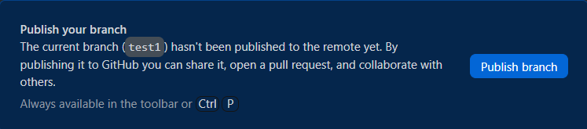
Follow the steps (2)
10. Create Branch
GitHub Desktop 메뉴 → Branch → New Branch 선택
Branch 이름 입력 후 Create Branch 선택 (기본이 된 branch 내용을 그대로 복사)
Current branch가 입력한 이름(여기선 test1)으로 바뀌었음을 확인
11. Publish Branch
GitHub에 새로 만든 branch 등록 → GitHub에서 branch 등록 확인하기

Slide 14
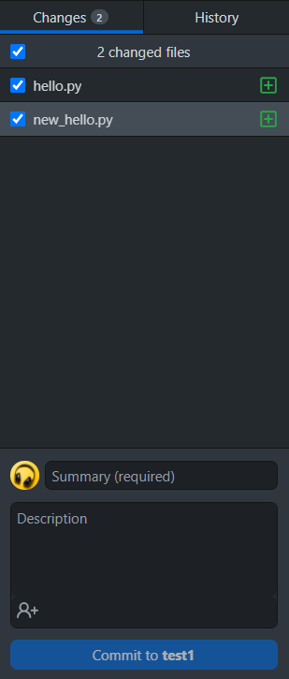
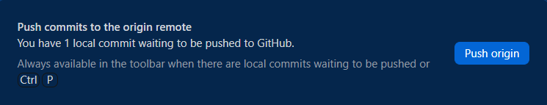
Follow the steps (3)
12. 새로 만든 branch에 새로운 파일 생성 또는 기존 파일 수정해 보기
13. 변화된 내용(파일)을 새로운 branch에 commit하기
1) commit 하고 싶은 파일만 선택 (git add)
2) 변화된 내용을 요약해서 적기 (commit 버튼이 활성화 안 되는 경우 이 문제임)
3) commit 버튼 클릭 (git commit)
14. Push origin (git push)
해당 branch의 변경된 내용(commits)을 GitHub의 동일 branch에 반영 (업로드)
1
2
3

Slide 15
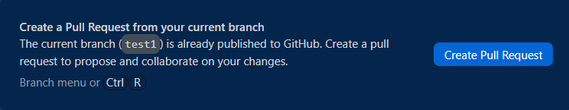


Follow the steps (4)
15. GitHub Desktop → Create Pull Request 클릭
base(to this branch)와 compare(from that branch)로 merge 대상 선택 가능
제목과 내용 기입
Reviewer 선정
Create pull request

Slide 16
Follow the steps (5)
16. Reviewer가 pull request된 branch 내용을 검토 후 승인 또는 수정 요청
Review 방법은 직접 시연 및 교육 예정
17. 모든 Reviewer가 승인한 branch에 대해 Merge 실행 (3가지 merge 옵션)
1) Merge pull request: 모든 commits을 반영하고 merge commit 생성 (default)
2) Squash and merge: commits을 하나의 commit로 변경하여 반영
3) Rebase and merge: Merge pull request와 동일하나 merge commit 생성 안 됨
이 옵션만 선택이 가능하도록 설정에서 변경했음
18. merge 실행 후 GitHub Desktop에서 Delete branch (PC와 GitHub 모두)

Slide 17
Q & A
Ask God Google if you have any questions.

